Slide 1
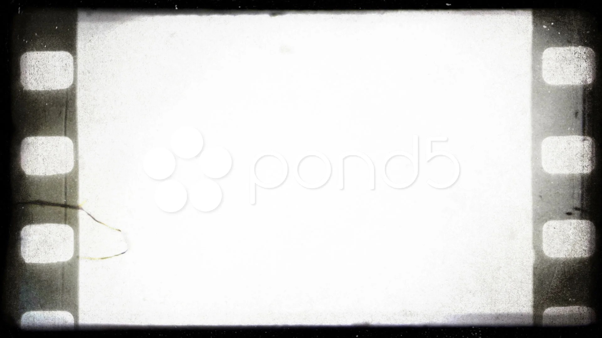
HISTÓRIA DO CINEMA

Slide 2
- Problema educacional no Brasil - Consumo cultural mais elitizado - Democratização impulsionada pela tecnologia
CONTEXTO

Slide 3
- Matheus Torok - Guilherme Silva - Rafael Reis - Amanda Grazielle
AGRADECIMENTOS

